Slide 1
Тема: Розв’язування вправ з теми “Лінійна функція”
Мета: повторити поняття лінійної функції та її властивості, формувати навички розв'язування задач, навички побудови графіків; розвивати увагу, уяву, пам’ять; виховувати самостійність, охайність, старанність у навчальній діяльності.

Slide 2
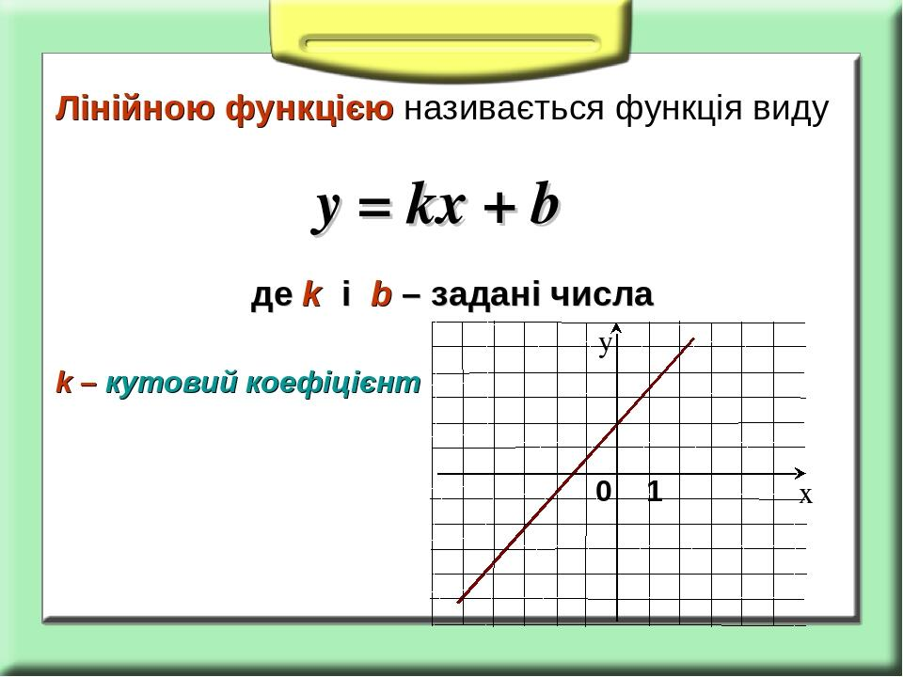

Slide 3
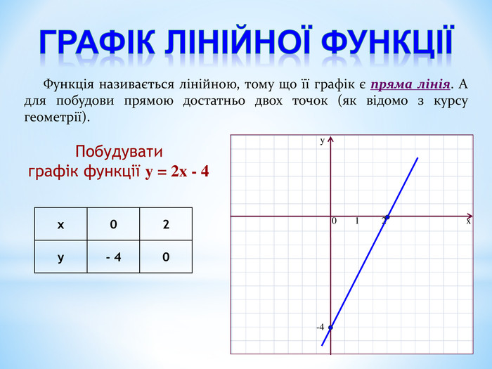

Slide 4
1º. Функцію задано формулою у = -2х + 7. Визначте:
1) значення функції, якщо значення аргументу дорівнює 6;
2) значення функції, якщо значення аргументу дорівнює 5;
1) Якщо х=6, то
2) Якщо х=5, то

Slide 5
Функцію задано формулою у = -2х + 7. Визначте:
1) значення аргументу, при якому зна­чення функції дорівнює -9;
1) Якщо у=-9, то

Slide 6
Функцію задано формулою у = -2х + 7. Визначте:
1) чи проходить графік функції через точку А (-4; 15).
2) чи проходить графік функції через точку А (-3; -1).
1) Якщо , А (-4; 15), то х=-4, у=15
2) Якщо , А (-3; -1), то х=-3, у=-1

